Slide 1
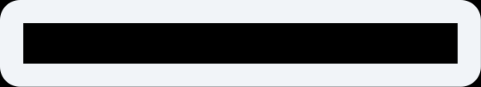








고등학교 1학년 1학기

Slide 2




청소년 노동인권교육
Contents.
1
인권이란 무엇인가
2
세계인권선언 이해하기
3
차별 사유와 사례 알아보기
4
인권 표현으로 단어 바꾸기
5
그림책으로 보는 인권

Slide 3
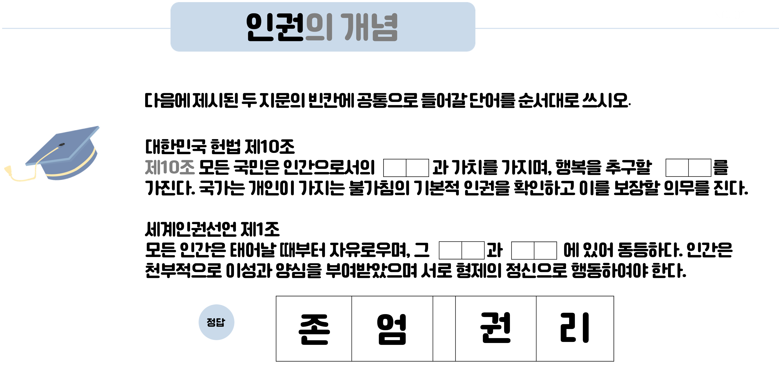



Notes:
존엄 권리 / 인권은 소중한 것이라는 것을 교육.
그럼 헌법은 우리가 많이 들어봤는데, 세계인권선언에는 어떤 내용이 있나? 그래서 뒤에 OX 퀴즈로 준비.

Slide 4
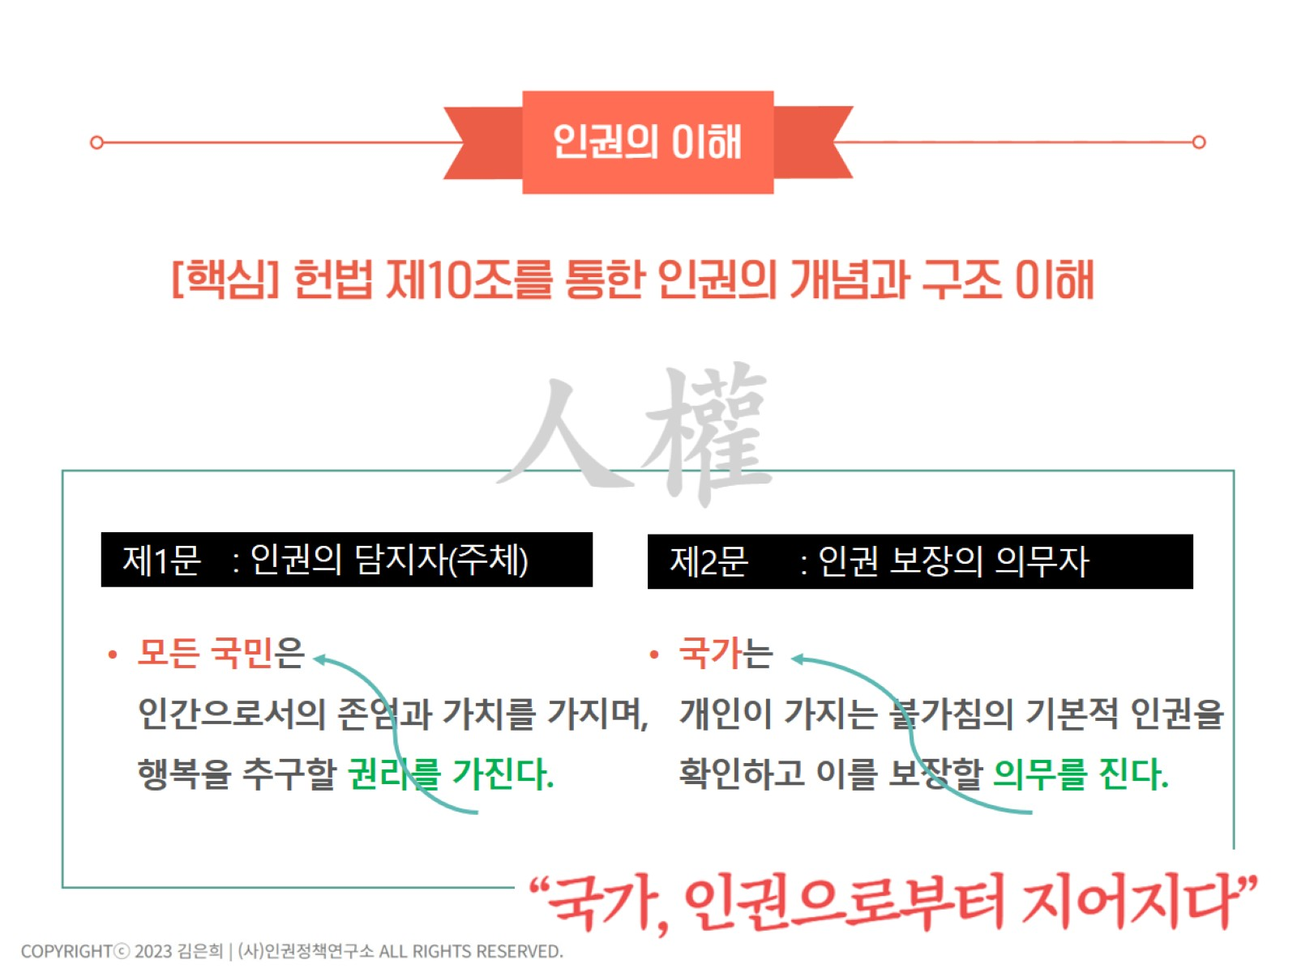




인권의 개념과 구조

Slide 5


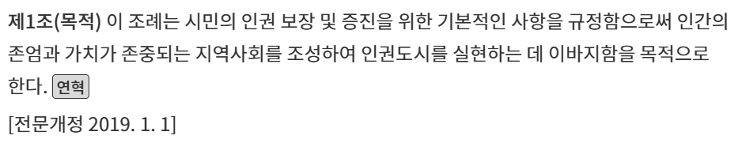
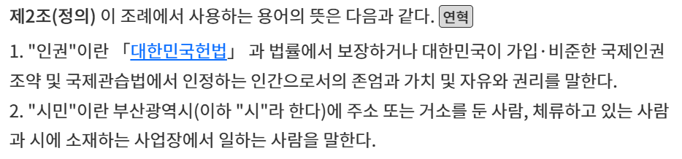
부산광역시 인권기본조례

Slide 6
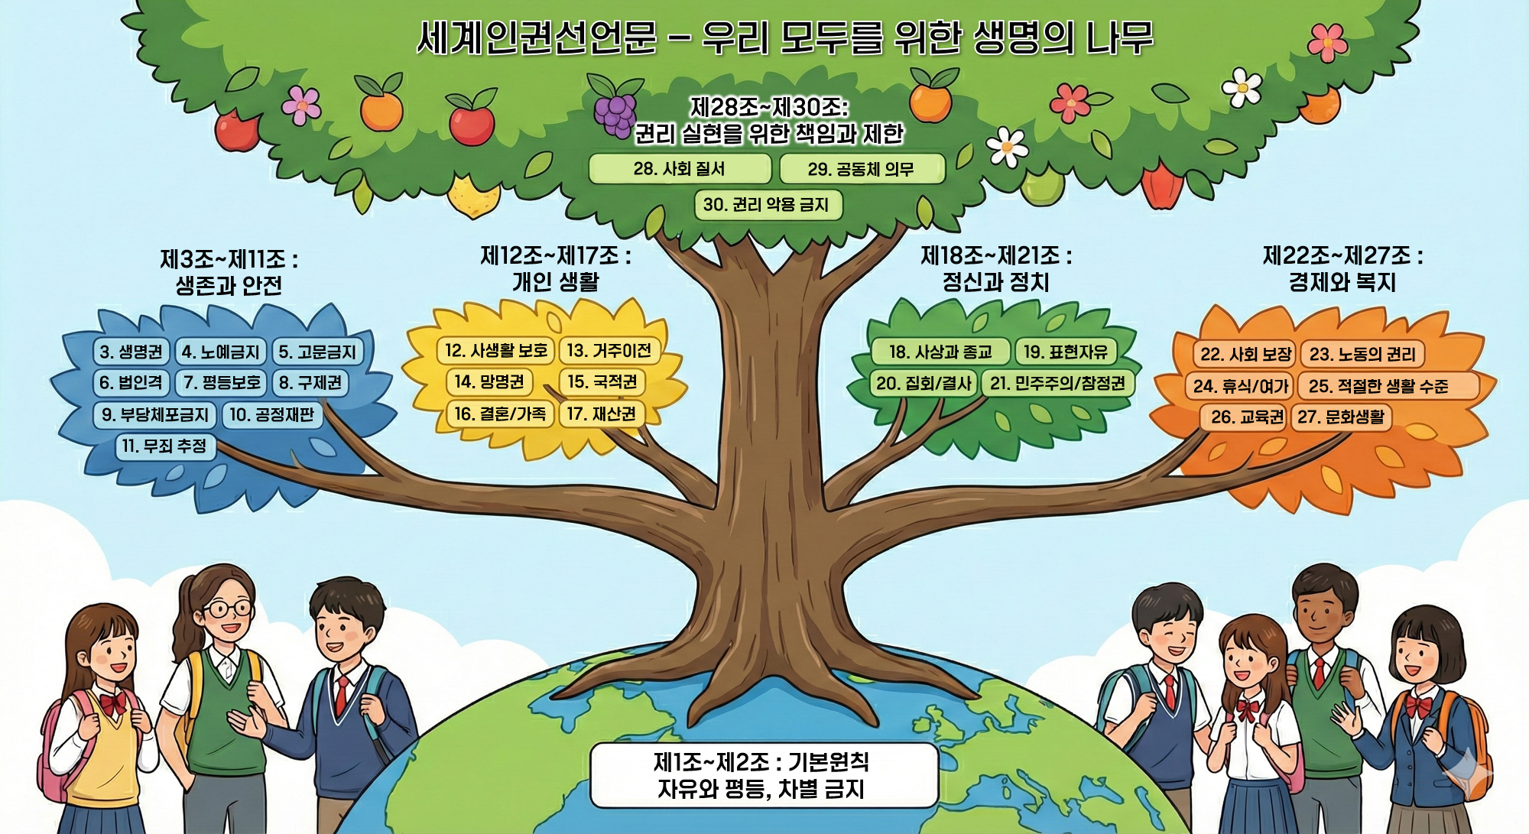
세계인권선언
청소년 노동인권교육

Slide 7



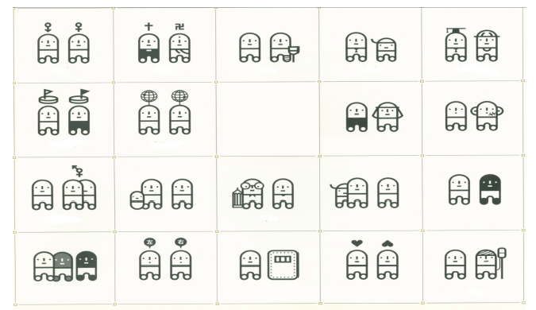
청소년 노동인권교육
차별사유 이미지 판
NO. 03
이미지출처:국가인권위원회
Notes:
조별활동. 5분정도 시간주고 옆 사람과 함께 차별사유 그림으로 맞춰보게 하기.

Slide 8
청소년 노동인권교육
차별사유 이미지 판
NO. 03
이미지출처:국가인권위원회
Notes:
이렇게 사람은 어떠한 이유로도 차별해서는 안된다 라는 것을 알려줌. 그리고 못맞출 가능성이 높음. 초성힌트 주기.

Slide 9
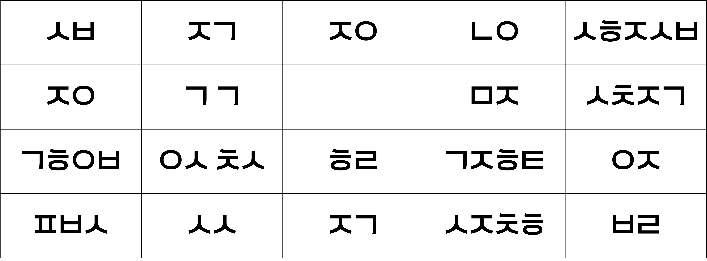
Notes:
정답을 굳이 맞출 필요는 없다. 이 그림을 보면서 우리가 차별하는 유형에 대해서 알아보고 아 이런 것들이 차별이 되는 구나. 서로의 존엄성을 지켜줘야지. 깨닫는 것만으로도 효과.

Slide 10
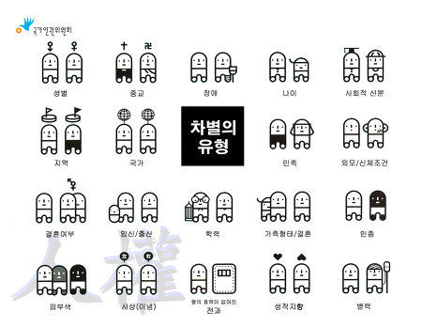
청소년 노동인권교육
차별사유 이미지 판_초성힌트
NO. 03
Notes:
정답을 굳이 맞출 필요는 없다. 이 그림을 보면서 우리가 차별하는 유형에 대해서 알아보고 아 이런 것들이 차별이 되는 구나. 서로의 존엄성을 지켜줘야지. 깨닫는 것만으로도 효과.

Slide 11
청소년 노동인권교육
차별사유 이미지 판
NO. 03
이미지출처:국가인권위원회
Notes:
이 안에 우리들은 차별받는 내용이 없을까 라고 질문하면서 학생들에게 지금 차별받고 있다고 느끼는 내용을 물어보고 본인이 차별받고 있다고 생각하는 것들을 다음 페이지 예시 형태로 작성하게 함.

Slide 12


청소년 노동인권교육
우리의 인권 침해 사례 찾아보기
NO. 03
중앙 한 칸에 들어갈 우리 팀이 생각하는 차별 금지 사유와 적절한 사례를 말해보세요.
이미지
그리기
차별 사유
차별 사례
예시를 참고하세요
병력
병력을 이유로 기숙사에서 퇴출하는 사례
Notes:
그림그리기 – 인권침해사항 – 사유 작성
예시
핸드폰 다시 걷는 부분
게임 10시까지만 하게 끔 하는 것
SNS 청소년 못하게 하는 부분(해외)

Slide 13

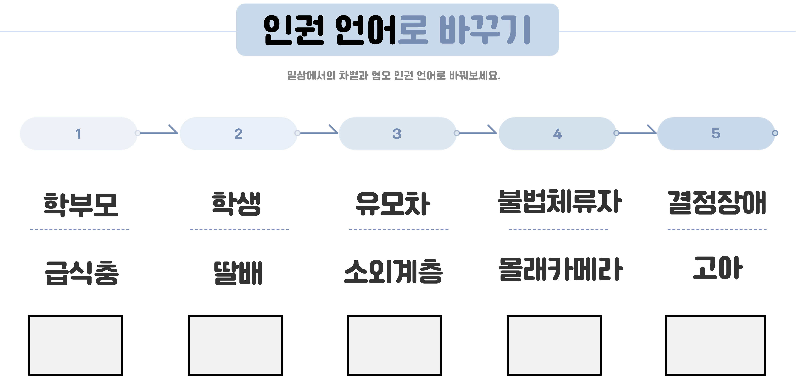
Notes:
1. 취약계층 또는 사용하지 말 것. 경제적 어려움을 겪고 있는 대상을 지칭하나, 사회적 낙인을 야기할 수 있어 개선 필요
2. 홀로아동 / 부모 또는 보호할 성년의 가족이 없는 미성년자를 의미하는 것으로 차별적

Slide 14
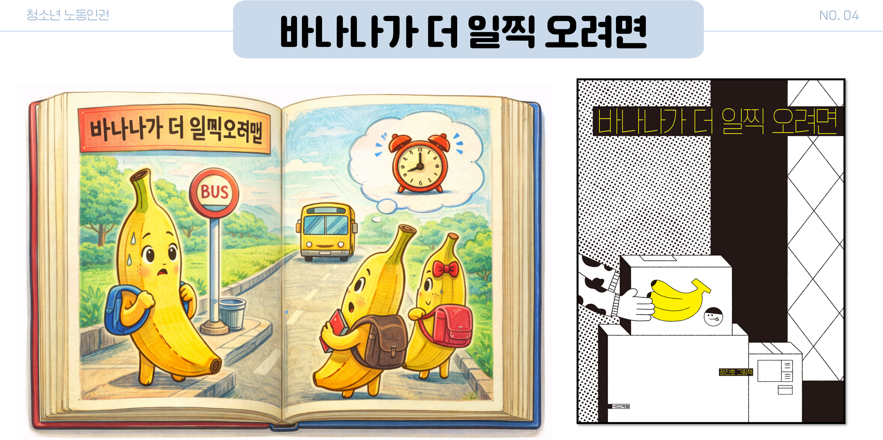

Slide 15
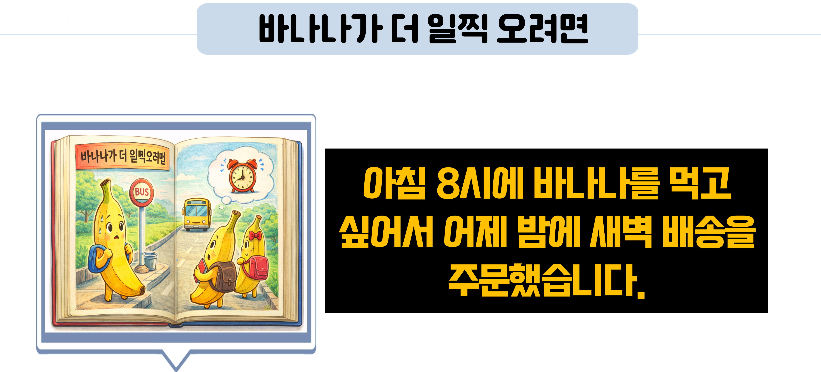



Slide 16
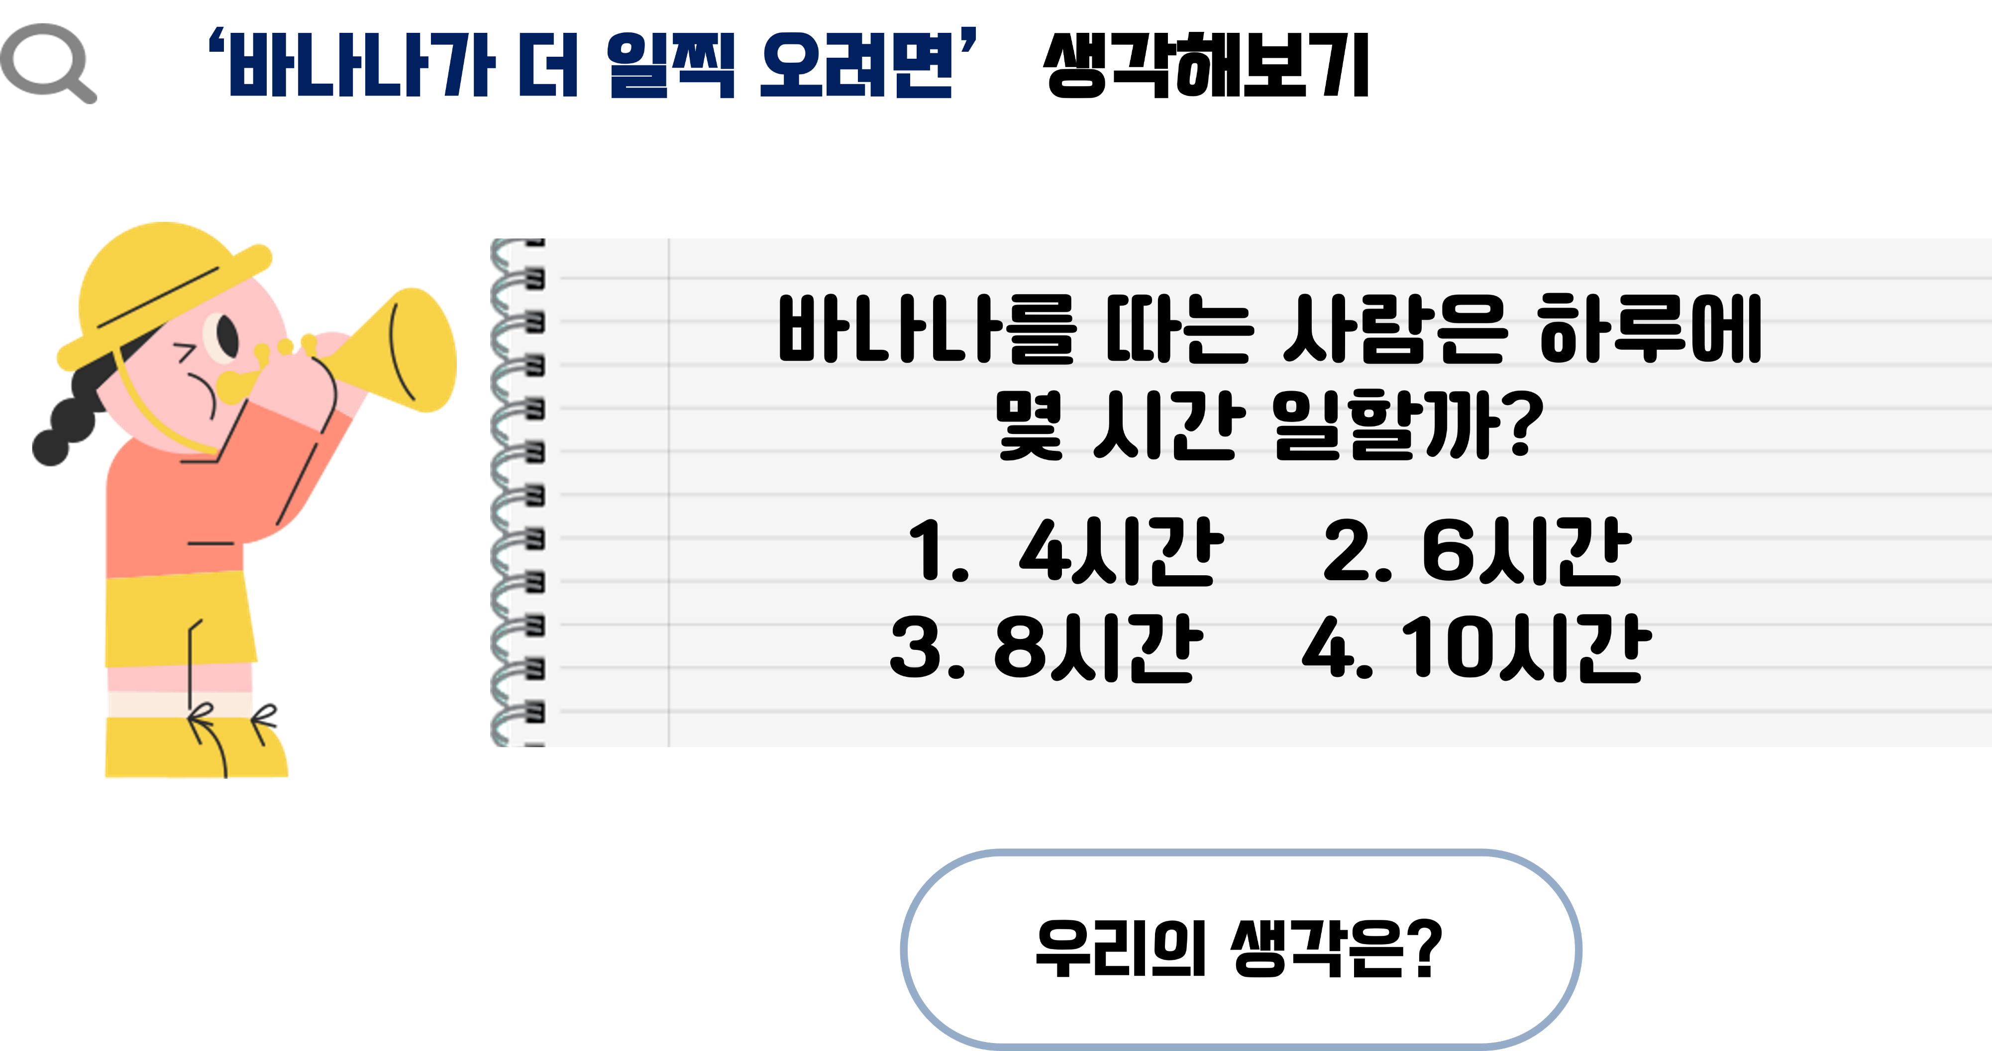

Slide 17
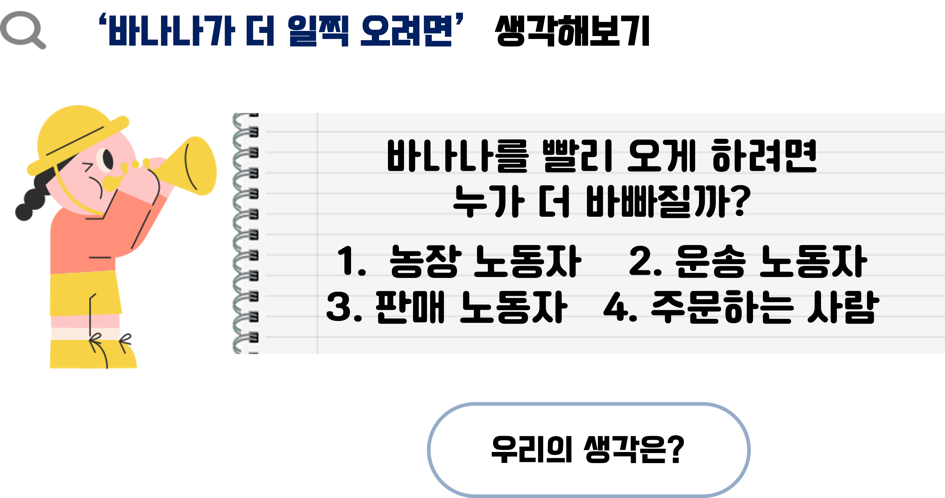

Slide 18
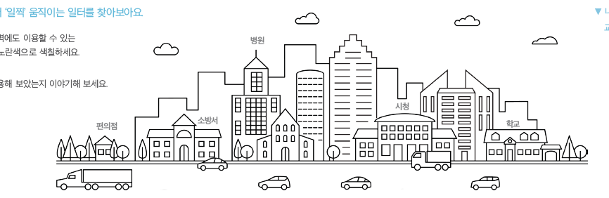
청소년 노동인권교육
바나나가 더 일찍 오려면
NO. 05
활동

Slide 19
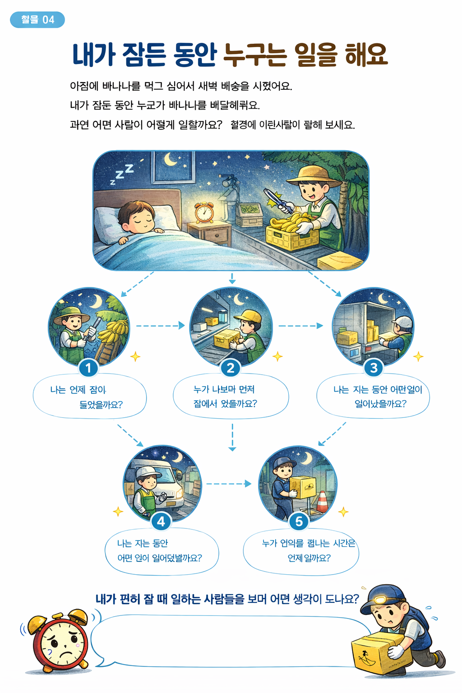
활동
내가 편히 잘 때 일하는 사람들을 보면 어떤 생각이 드나요?

Slide 20
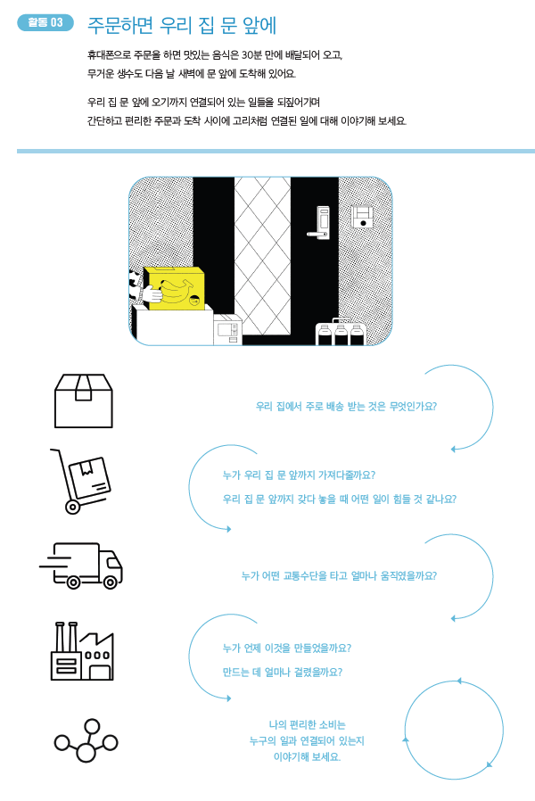
활동

Slide 21




청소년 노동인권교육
마무리 하면서
1
인권의 의미
2
인권 언어
3
필수 노동자

Slide 22


청소년 노동인권
감사합니다!

